Slide 1

QOSTANAI AI INDUSTRY HACKATHON 2026
Sergек
Локальный прокторинг
для экзаменов Moodle
Защищённая среда. Понятные доказательства.
Astana IT University
Sergек
01
Notes:
Спикер 1 / 0–12 сек
Открыт Moodle. Рядом телефон с ответами. Как доверять результату экзамена? Мы команда Sergек из Astana IT University. Наш проект защищает условия, в которых студент получает оценку.
Действие: Начать спокойно. Посмотреть на жюри. Короткая пауза после вопроса.
Фон: ранее созданная концептуальная иллюстрация проекта. Не фотография реального внедрения.

Slide 2
Риски во время экзамена
01
Телефон и подсказки
Камера фиксирует предмет и длительность эпизода
02
Помощь или замена студента
Сравнение с фото и проверка числа людей в кадре
03
Выход из рабочей среды
Защита окон, клавиш, USB и удалённого управления
Цель КРУ: проверяемые условия сдачи в привычном Moodle
Sergек
02
Notes:
Спикер 1 / 12–25 сек
В кейсе КРУ важно увидеть телефон, постороннюю помощь и попытку выйти из рабочей среды. Преподавателю нужен понятный эпизод с доказательством, чтобы быстро проверить ситуацию.
Действие: Не перечислять весь интерфейс. Связать каждый риск с задачей университета.

Slide 3
Защита на компьютере студента
Moodle
Локальный AI
Windows
Свой аккаунт
и выбранный тест
Начало по Start attempt
Телефон и лицо
Направление взгляда
Голос и устойчивый шум
Приложения и окна
Клавиши и USB
Удалённое управление
Одна сессия связывает тест, устройство и доказательства
YOLO / ONNX Runtime / MediaPipe / SFace / Silero VAD
Sergек
03
Notes:
Спикер 1 / 25–43 сек
Sergек связывает Moodle с локальным AI и защитой Windows. Камера анализирует телефон, лицо и взгляд, микрофон отслеживает устойчивую звуковую активность. Агент ограничивает приложения, USB и удалённый доступ. Начало защиты привязано к попытке теста.
Действие: На словах «попытке теста» передать оператору знак для видео.

Slide 4
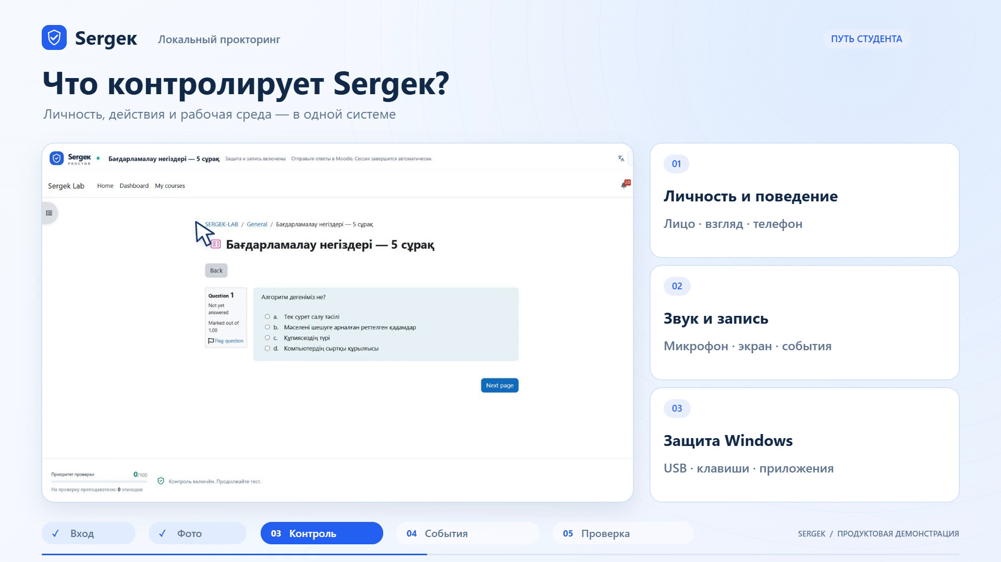
Sergек
04
Notes:
Спикер 1 / 43–83 сек
Покажем путь студента: он входит в Moodle под своим аккаунтом. Перед экзаменом делает фото — оно используется для проверки личности во время теста. С началом теста включается контроль. Sergек объединяет камеру, звук, запись экрана и защиту рабочего места. Появился телефон — студент сразу получает предупреждение. Приоритет проверки растёт с длительностью события: пять, десять, пятнадцать баллов. После сдачи преподаватель начинает с важных эпизодов: открывает событие, смотрит запись экрана и оценивает, что произошло. Система фиксирует события. Решение принимает преподаватель. Результат проверки сохраняется в журнале.
Действие: Говорить синхронно с видео, не быстрее кадра. На последней фразе повернуться ко второму спикеру.
Реальный интерфейс, локальный Moodle и фото с размытым общедоступным тестовым портретом. Телефонный эпизод использует контрольный вход правила. Глобальная защита Windows во время записи отключена. Лицо пользователя и частные QA-записи не используются.

Slide 5
Один эпизод. Понятный приоритет
Телефон
Сразу | 2 сек | 5 сек | 10 сек
5 | 10 | 15 | 20
Ступени показывают общий балл эпизода
Взгляд в сторону
Второй человек
5 / 10 / 20 сек: 3 / 5 / 10 баллов
До 3 сек: 0
От 3 сек: 2 балла
Sergек
05
Notes:
Спикер 2 / 83–103 сек
Наш ключевой акцент — предупреждение сразу и оценка по длительности. Телефон: пять баллов при уверенном обнаружении, затем десять, пятнадцать и двадцать. Это общий балл одного эпизода. Взгляд оцениваем после пяти секунд, краткий проход преподавателя баллов не добавляет.
Действие: Показать рукой одну строку шкалы. Числа произносить чётко. Не читать каждую ячейку.

Slide 6
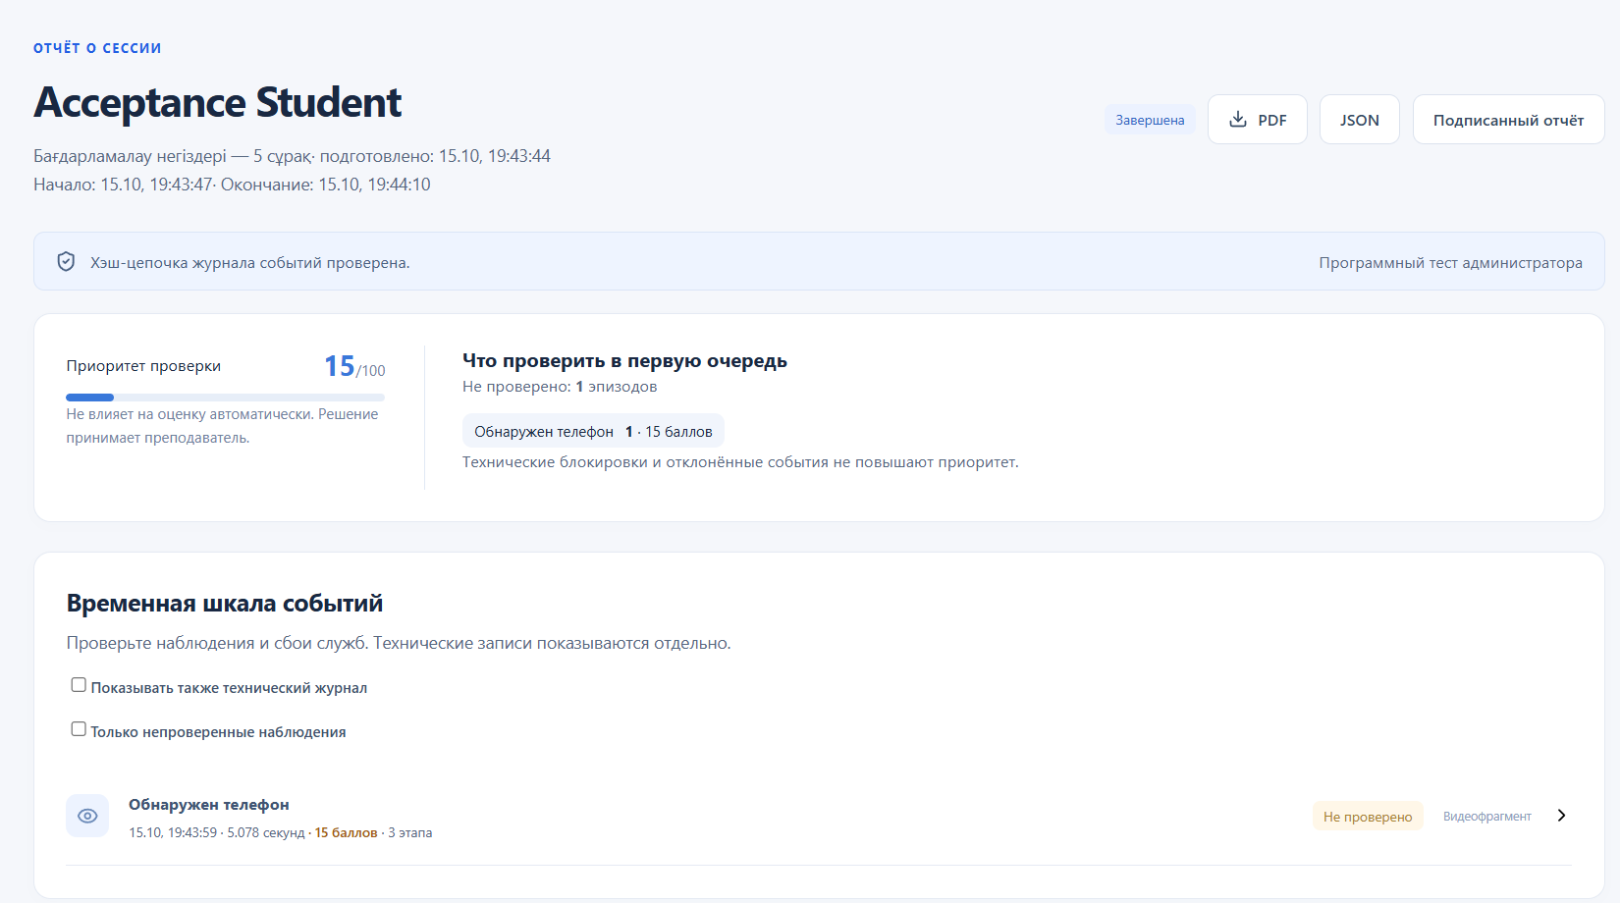
Преподаватель видит важное первым
Очередь по приоритету
Время и история эпизода
Камера, экран и звук
Решение преподавателя
Блокировки отдельно
в техническом журнале
AES-GCM: шифрование записей. Хэши и подпись: проверка целостности.
Sergек
06
Notes:
Спикер 2 / 103–119 сек
В панели первыми идут сессии, требующие внимания. Преподаватель открывает время, историю эпизода и запись. Заблокированные действия вынесены в технический журнал. Решение принимает человек. Шифрование и проверка целостности защищают материалы.
Действие: Назвать результат для преподавателя. Не называть баллы доказательством вины.

Slide 7
Выбор для компьютерной аудитории КРУ
Решение | Основной фокус
Safe Exam Browser | Защищённый экзаменационный браузер
OES | Готовая платформа прокторинга и отчётов
Sergек | Локальный AI, собственный хаб и открытый код
Наш акцент: немедленное предупреждение
и объяснимая очередь проверки по длительности
Интерфейс: қазақша / русский / English
Sergек
07
Notes:
Спикер 2 / 119–135 сек
Наше предложение для КРУ — локальный анализ, хаб на инфраструктуре вуза и открытый код. Собственный инженерный вклад — связка подписанного допуска, защиты рабочего места и объяснимой очереди проверки. Интерфейс доступен на трёх языках.
Действие: Не заявлять, что у конкурентов нет функции, если этого не проверяли.
Источники: https://oes.kz/ и https://safeexambrowser.org/about_overview_en.html, 15.10.2026. Таблица показывает позиционирование, не бенчмарк превосходства. Функции OES не объявляем отсутствующими.

Slide 8
Проверки с воспроизводимым результатом
249
17
5
тестов серверной логики
сценариев интерфейса
вопросов в полном
цикле Moodle
HTTPS-хаб: 100 синтетических сессий
100 завершены. Ошибок запросов и целостности: 0
Автоматические проверки и программный стенд / 15.10.2026
Sergек
08
Notes:
Спикер 2 / 135–150 сек
Мы проверили 249 сценариев серверной логики и 17 сценариев интерфейса. Полный тест Moodle из пяти вопросов завершён. В нагрузочном испытании хаба сто синтетических сессий завершились без ошибок. Протоколы воспроизводимы.
Действие: Слово «синтетических» обязательно. Не суммировать проверки из разных сборок.
Источник: docs/TEST-DURATION-SCORING-2026-10-15.md и tests/results/duration-scoring/2026-10-15.json. 249 backend + 17 UI. Реальный Moodle: программный профиль. Хаб: 32 сек, 4 драйвера, 100 синтетических сессий, 3524 запроса, lease p95 82.63мс. Отдельные физические OS/камеры не входят.

Slide 9
Подключение к существующему Moodle
01
02
03
Хаб вуза
Плагин Moodle
Агент Windows
HTTPS и роли доступа
Защита выбранного теста
Подготовленные компьютеры
Предлагаем пилот
30 мест / 2 экзамена
Измеряем завершение попыток, время проверки и качество сигналов
Sergек
09
Notes:
Спикер 2 / 150–165 сек
Для подключения администратор устанавливает хаб, плагин Moodle и агент на подготовленные компьютеры. Аккаунты и вопросы остаются в Moodle. Предлагаем пилот на тридцати местах и двух экзаменах с измерением завершения и времени проверки.
Действие: Это предложение пилота. Подчеркнуть сохранение привычного Moodle.
30 мест, 2 экзамена — предложение пилота, не проведённое внедрение.

Slide 10
Sergек
Предупреждает сразу.
Сохраняет контекст.
Готовы к пилоту с КРУ
Astana IT University
Бердібек Мейірбек / Алхамқайыр Бекзат / Сабыр Аслан
+7 775 747 86 01 / berdibekmejirbek08@gmail.com
Sergек
10
Notes:
Спикер 2 / 165–175 сек
Sergек помогает остановить риск сразу и даёт преподавателю проверяемый контекст. Мы готовы вместе с КРУ провести пилот. Спасибо, готовы к вопросам.
Действие: Закончить в 02:55. Смотреть на жюри, не на экран.
Фон: ранее созданная концептуальная иллюстрация проекта. Не фотография реального внедрения.

